Slide 1
AI 콘텐츠 제작 · 신입 지원
정하준
기획부터 결과물까지, AI 이미지·영상 생성과 편집·3D를 연결하는 제작자
이력서 · 자기소개서 요약
010-9705-7944 hajun7944@naver.com hajun7944-prog.github.io
Notes:
표지 — 지원 직무와 한 줄 소개, 연락처.

Slide 2
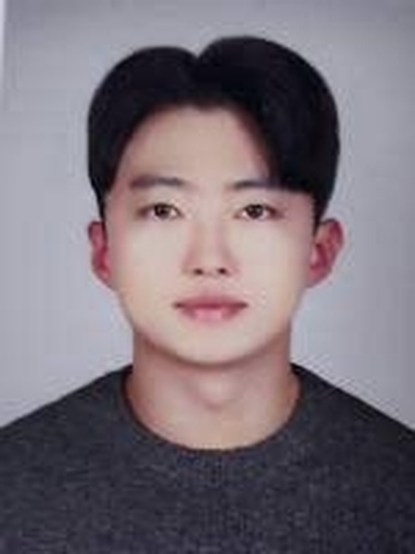
AT A GLANCE
한눈에 보는 지원자
직무 요약
AI 이미지·영상 생성과 편집·3D 제작을 연결해
기획부터 결과물까지 완성하는 AI 콘텐츠 제작자
5 편
2 회
1,120 H
정하준
AI 중심 프로젝트
공모전 본선 진출
AI 실감형 콘텐츠 교육
JEONG HA JUN · 2000년생
팀 3 · 개인 2
여주 AI 뮤비 · ACC 영상
2026.04~10 (6개월)
지원
AI 콘텐츠 제작 · 신입
입사
즉시 출근 가능
13 개
1 급
필기 합격
연락
010-9705-7944
메일
hajun7944@naver.com
실무 활용 툴
GTQi 일러스트레이터
멀티미디어콘텐츠제작전문가
AI 생성 · 편집 · 3D
2026.08 취득
2026.09 1차
거주
서울 금천구
정하준 · AI 콘텐츠 제작 02
Notes:
1분 안에 지원자를 파악할 수 있도록 핵심 정보와 숫자를 모았습니다.

Slide 3
PROFILE
학력 · 교육 · 자격 · 병역
학력
교육
2020.03 ~ 2026.02
대구가톨릭대학교 전기공학과 (4년제)
2026.04 ~ 2026.10
AI 활용 실감형 미디어 콘텐츠 제작자 과정
학점 3.7 / 4.5 · 졸업예정
[KBS미디어] · 이젠아카데미DX교육센터 · 6개월 (1,120H)
2016.03 ~ 2019.02
울진고등학교 이과 계열
· 언리얼 엔진 기반 실감형 콘텐츠 제작 실습
· AI 기획·연출 및 3D 실감형 콘텐츠 프로젝트
· 기획안·스토리보드 작성, 산업체 특강·현장실습
졸업
자격
병역
2026.09.09
멀티미디어콘텐츠제작전문가 1차 필기 합격
2020.12 ~ 2022.06
육군 병장 만기 전역
한국산업인력공단
군필
2026.08.14
GTQi 1급 일러스트레이터
한국생산성본부
2020.03.13
자동차운전면허 1종 보통
경산경찰청
정하준 · AI 콘텐츠 제작 03
Notes:
기본 이력 사항을 한 장에 정리했습니다.

Slide 4
SKILLS
핵심 역량과 실무 툴
01
AI 생성 활용
02
영상 후반제작
03
3D 콘텐츠 제작
목적에 맞는 생성형 AI 선택과 프롬프트 설계로 이미지·영상·음악 생성
Premiere Pro · After Effects 기반 편집 · 모션 · 후보정
Cinema 4D 기반 제품 모델링 · 재질 · 조명 연출
분야
툴
할 수 있는 작업
AI 제작
ChatGPT · Gemini · Midjourney · Runway · Google Flow · Higgsfield · Suno · ElevenLabs
레퍼런스 탐색, 콘셉트 시안, 이미지·영상 생성, 캐릭터 일관성 유지, AI 배경음악·보이스
편집 · 후반
Premiere Pro
컷 편집, 리듬·템포 조절, 기본 색보정, 자막, 플랫폼별 출력
모션 · 합성
After Effects
키프레임·그래프 에디터, 2D 합성, 로고·타이포 모션
그래픽 · 브랜딩
Photoshop · Illustrator
영상용 키비주얼, 이미지 합성·색감 보정, 썸네일, 스토리보드
3D 모델링
Cinema 4D
제품 3D 모델링, 재질·조명·카메라 연출, 렌더링
정하준 · AI 콘텐츠 제작 04
Notes:
기술 역량 세 가지와, 툴별로 실제로 할 수 있는 작업입니다.

Slide 5
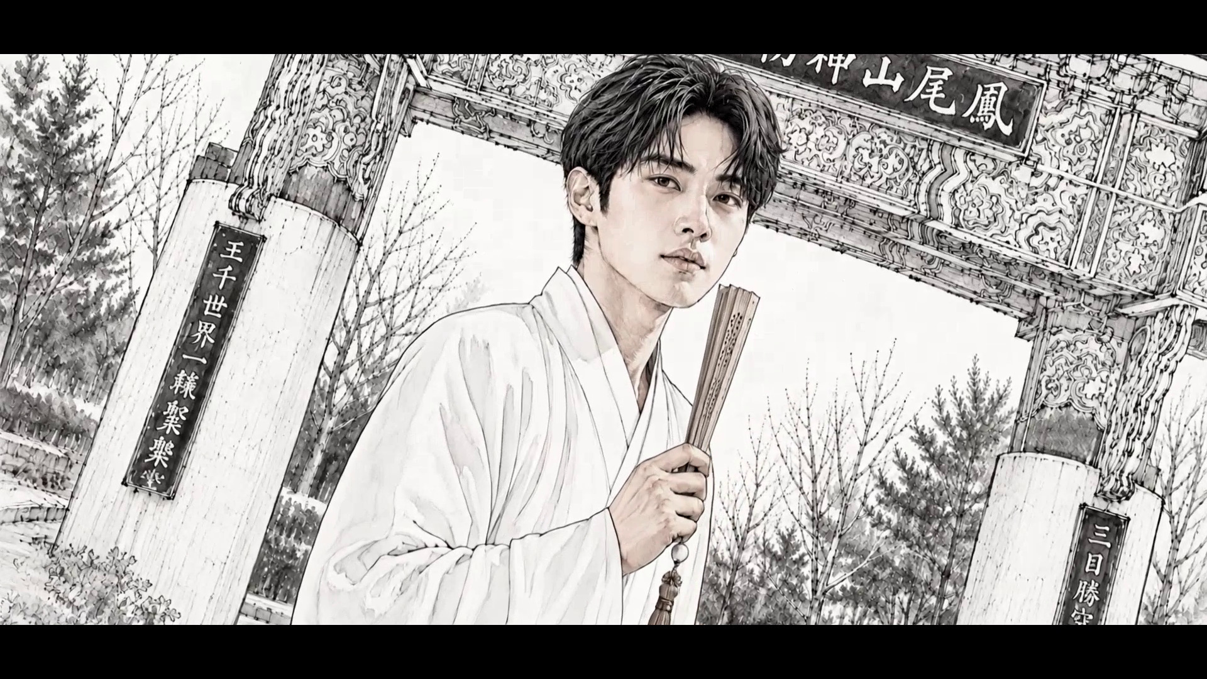
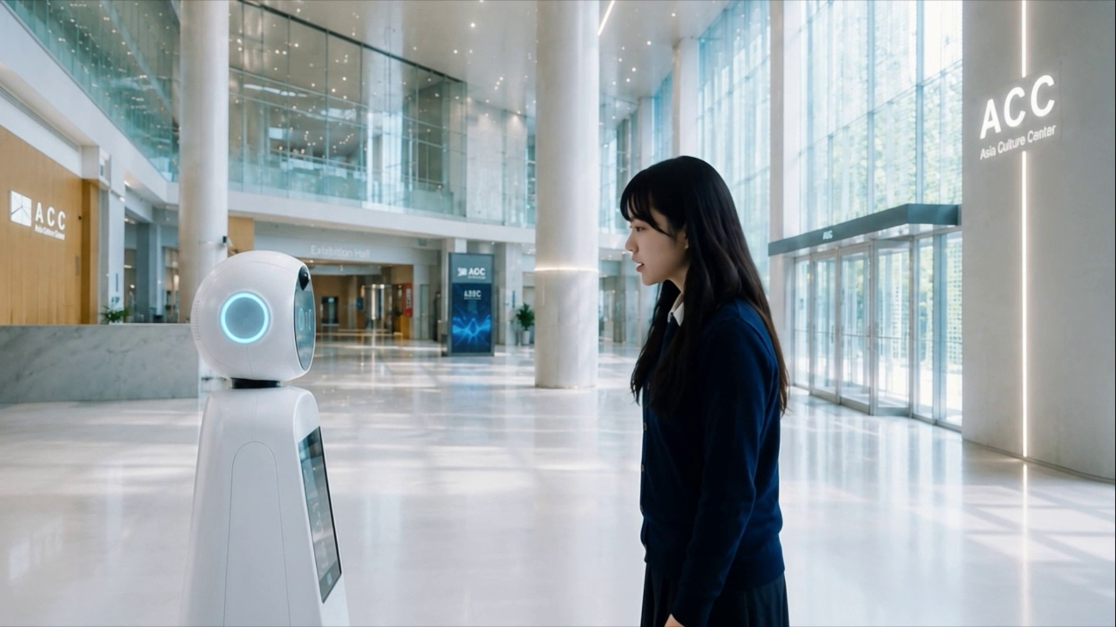
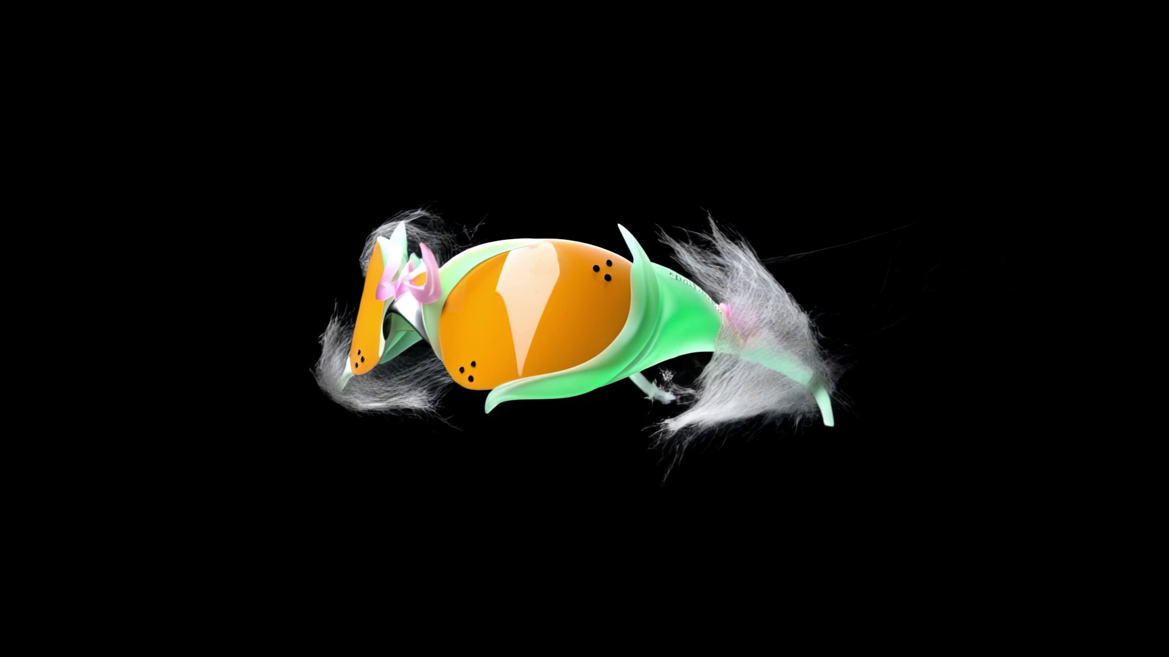
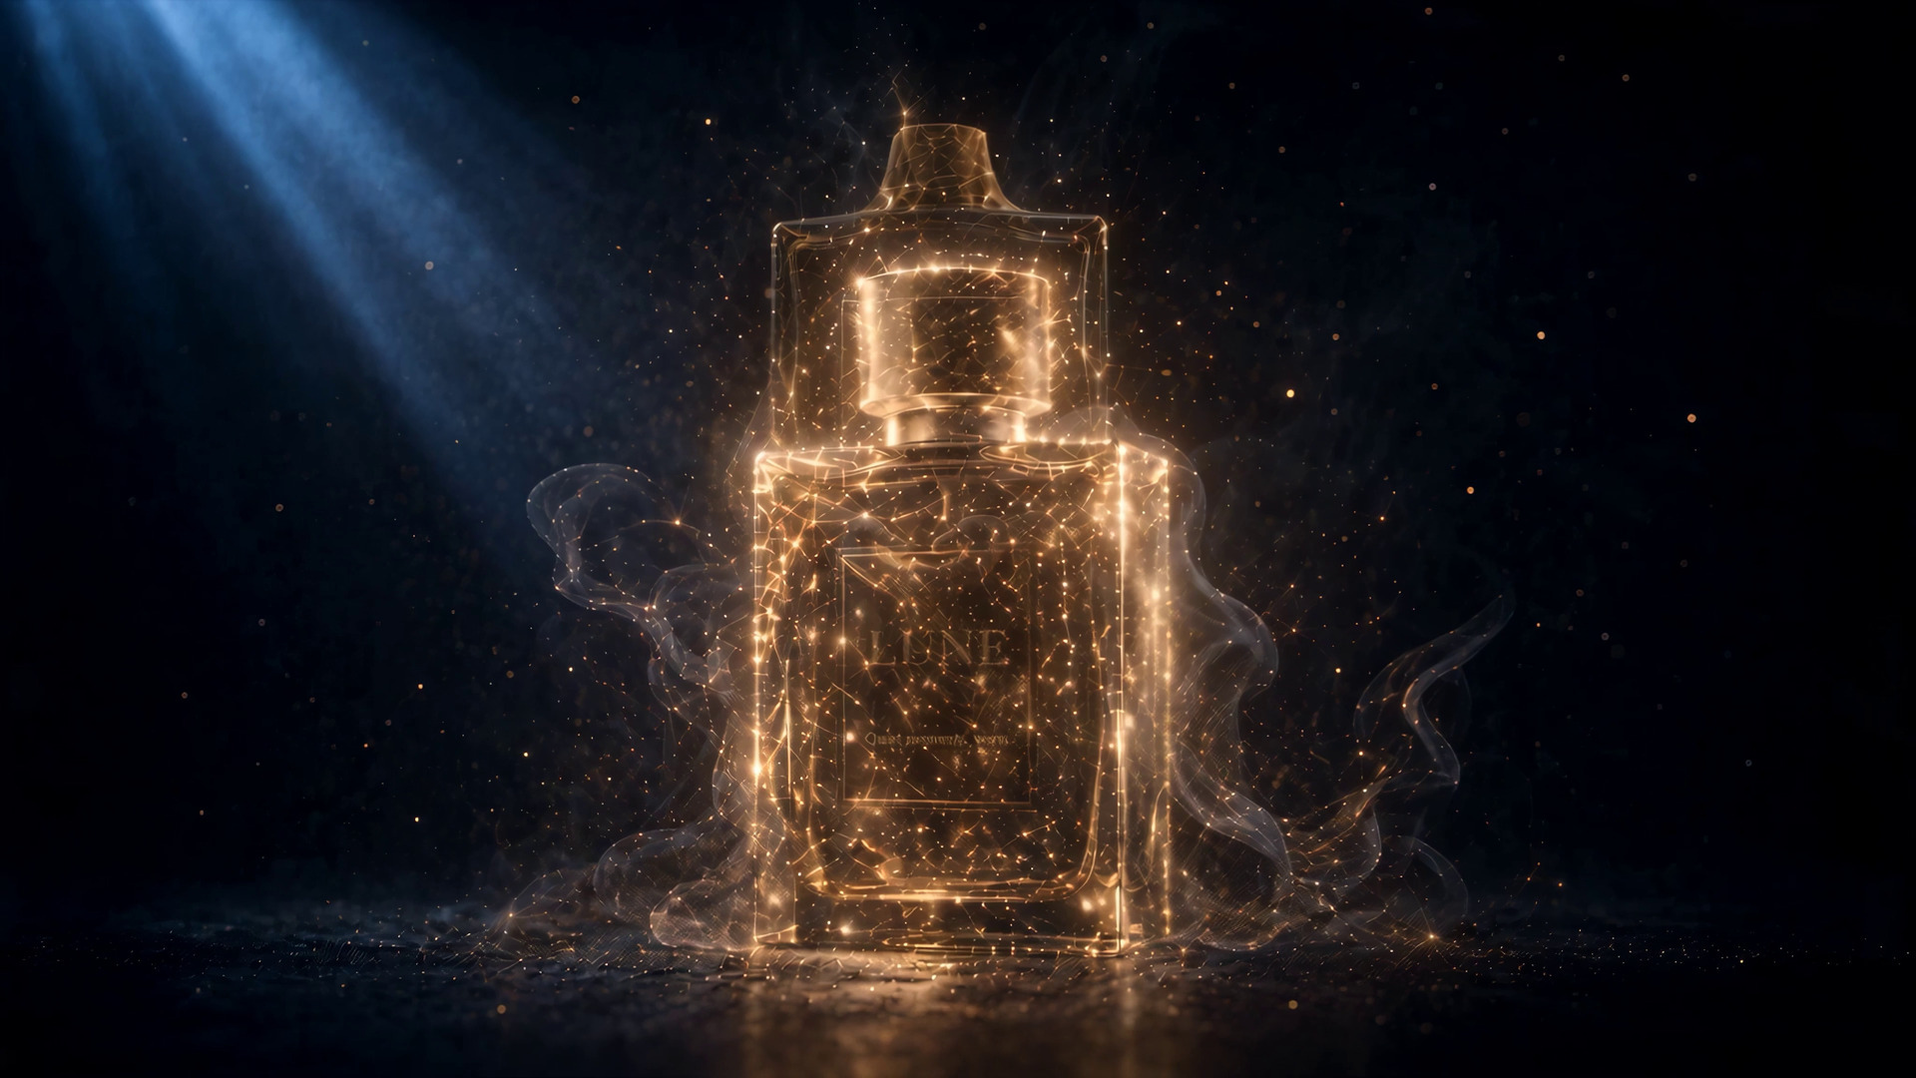
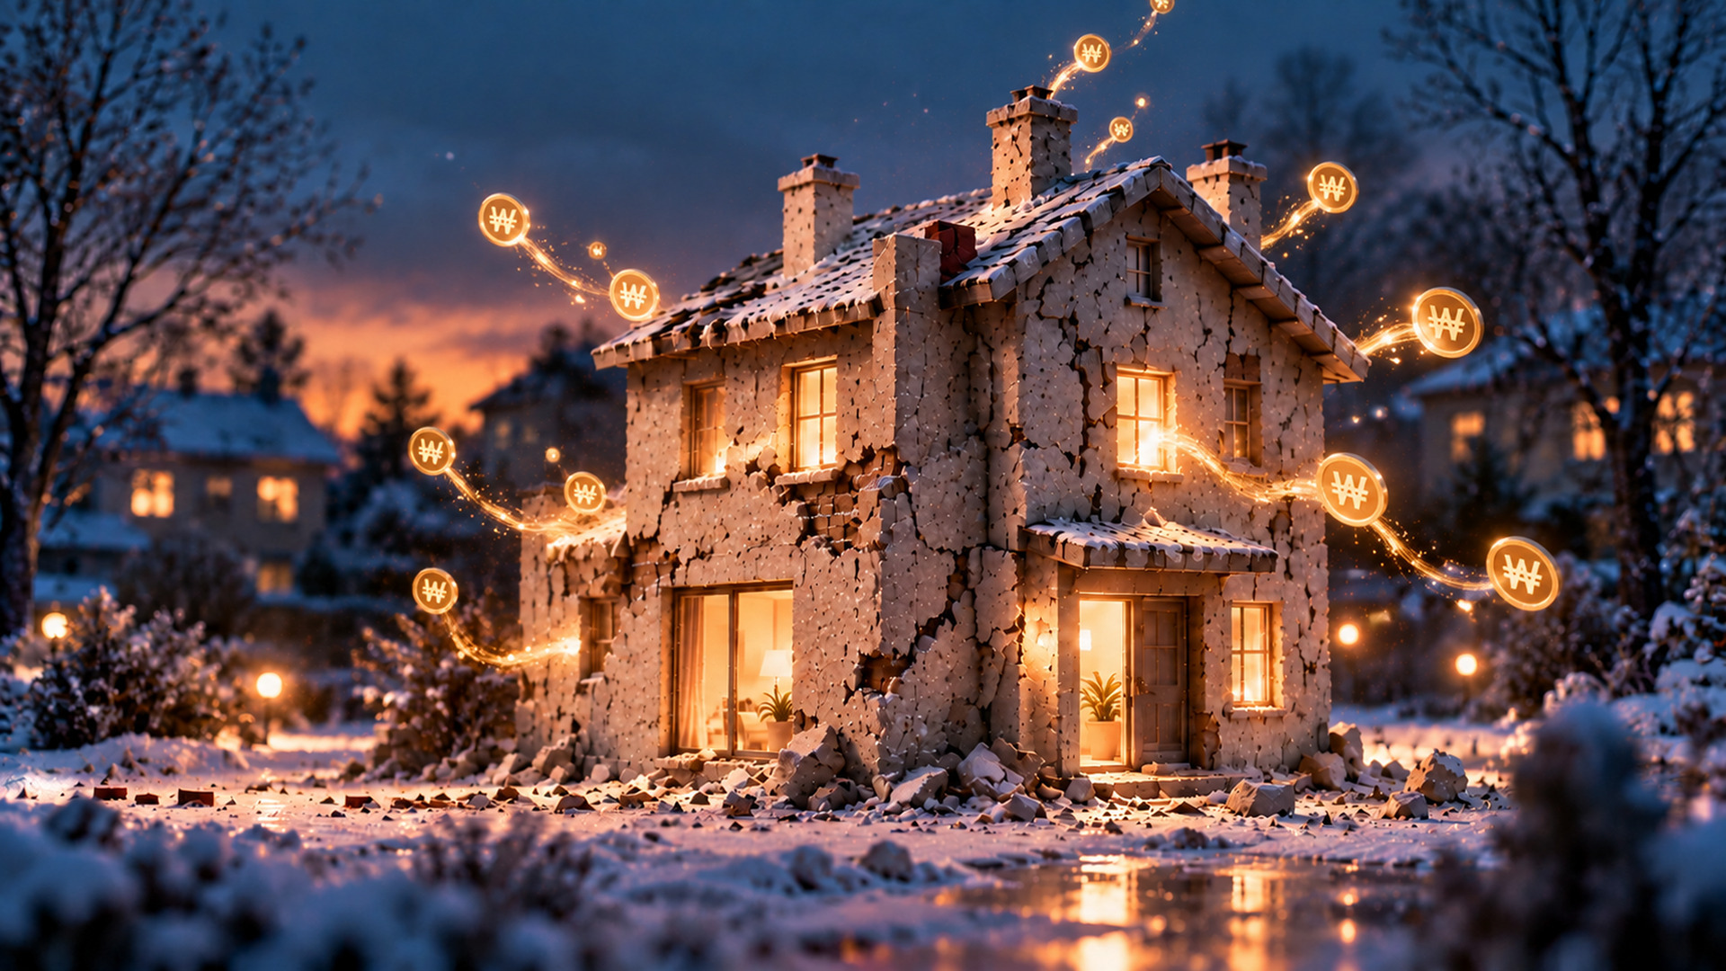
PROJECTS
프로젝트 5편 한눈에 보기
2026.05
2026.05~06
2026.07~08
2026.09
2026.08~09
🏆 본선 진출
🏆 본선 진출
팀 5인
팀 5인
팀 4인
개인
개인
세종의 숨결, 여주의 결
기억의 방
GENTLE MONSTER BIO EVOLUTION
LUNE 뤼느
더 좋은 tomorrow
여주 AI 뮤직비디오 공모전
ACC 민주인권평화 영상(+AI) 공모전
브랜드 레퍼런스 아이웨어 컬렉션 제안
가상 향수 브랜드 필름
그린리모델링 42초 AI 영화제 (국토교통부)
역할
역할
역할
역할
역할
AI 이미지 생성 · 영상 편집
AI 이미지 · 캐릭터 보이스 · 영상 편집
3D 모델링 · 영상 편집
기획 · AI 이미지/영상 · 음악 · 편집
기획 · AI 이미지/영상 · 편집
결과
결과
결과
결과
결과
여주의 역사·문화·관광자원을 AI 뮤직비디오로 재구성한 홍보 영상 완성
5·18 민주화운동의 의미를 세대를 잇는 이야기로 재구성한 AI 영상 완성
3D 아이웨어 제품 디자인과 브랜드 필름 2편(Ocean · Bio Evolution) 완성
키비주얼·영상·BGM이 하나의 톤으로 연결된 브랜드 홍보 콘텐츠 완성
난방비 문제부터 친환경 주택으로의 재탄생까지 담은 42초 AI 영상 완성
정하준 · AI 콘텐츠 제작 05
Notes:
팀 프로젝트 3편과 개인 프로젝트 2편의 기간, 구성, 역할입니다.

Slide 6
TEAM PROJECTS
팀 프로젝트 — 무엇을 맡았나
세종의 숨결, 여주의 결 2026.05 · 팀 5인
🏆 본선 진출
역할
AI 이미지 생성 · 영상 편집
기여
세종대왕 모티브 인플루언서 캐릭터 '종대'와 장면 이미지를 레퍼런스 기반으로 생성하고, 수묵에서 채색으로 넘어가는 흐름에 맞춰 영상 편집
결과
여주의 역사·문화·관광자원을 AI 뮤직비디오로 재구성한 홍보 영상 완성
툴
ChatGPT · Gemini · Midjourney · Google Flow · Photoshop · Premiere Pro
기억의 방 2026.05~06 · 팀 5인
🏆 본선 진출
역할
AI 이미지 · 캐릭터 보이스 · 영상 편집
기여
주인공 '유아', AI 기억 복원 시스템 'ARCHIVE-0', ACC 안내 로봇 등 캐릭터·장면 이미지를 생성하고, 등장인물 대사 AI 음성 제작과 영상 편집 담당
결과
5·18 민주화운동의 의미를 세대를 잇는 이야기로 재구성한 AI 영상 완성
툴
ChatGPT · Gemini · Higgsfield · Google Flow · Photoshop · Premiere Pro · After Effects
GENTLE MONSTER BIO EVOLUTION 2026.07~08 · 팀 4인
역할
3D 모델링 · 영상 편집
기여
Cinema 4D 제품 3D 모델링과 광고 영상 편집을 맡아 생물의 진화 콘셉트를 제품과 영상으로 구현
결과
3D 아이웨어 제품 디자인과 브랜드 필름 2편(Ocean · Bio Evolution) 완성
툴
Cinema 4D · Photoshop
정하준 · AI 콘텐츠 제작 06
Notes:
프로젝트별 담당 업무와 사용 툴, 결과입니다.

Slide 7
PERSONAL PROJECTS
개인 프로젝트 — 혼자 끝까지 완성
LUNE 뤼느 2026.09 · 개인
역할
기획 · AI 이미지/영상 · 음악 · 편집
기여
브랜드 콘셉트 설정부터 AI 이미지·영상 생성, 음악, 편집까지 전 과정을 1인 수행
결과
키비주얼·영상·BGM이 하나의 톤으로 연결된 브랜드 홍보 콘텐츠 완성
툴
ChatGPT · Runway · Suno · Premiere Pro
더 좋은 tomorrow 2026.08~09 · 개인
역할
기획 · AI 이미지/영상 · 편집
기여
기획부터 AI 이미지·영상 생성, 편집까지 1인 수행
결과
난방비 문제부터 친환경 주택으로의 재탄생까지 담은 42초 AI 영상 완성
툴
ChatGPT · Higgsfield · Premiere Pro
정하준 · AI 콘텐츠 제작 07
Notes:
프로젝트별 담당 업무와 사용 툴, 결과입니다.

Slide 8
COVER LETTER 1 · 직무 성장 과정
툴을 고르는 기준부터 세운 AI 콘텐츠 제작자
AI 툴을 많이 다루는 데서 그치지 않고, 목적에 맞는 도구를 골라 결과물을 하나로 연결하는 제작자로 성장했습니다.
한계
문제
행동
결과
Photoshop · Illustrator 그래픽 작업에서 머릿속 장면을 이미지로 옮기는 데 시간이 오래 걸림
AI 생성 툴을 도입했지만 툴마다 결과물 특성이 달라 무엇을 언제 써야 할지 기준이 필요
ChatGPT · Gemini · Midjourney · Runway에 같은 과제를 주고 결과를 비교해 툴별 강점·한계와 프롬프트 구조를 기록
기획 → 이미지·영상 생성 → 편집을 하나의 제작 흐름으로 연결. 개인 프로젝트 '뤼느'에서 전 과정 1인 적용
→ 앞으로도 목적에 맞는 도구를 고르고 연결하는 기준으로, 기획 의도가 분명히 드러나는 콘텐츠를 만들겠습니다.
정하준 · AI 콘텐츠 제작 08
Notes:
자기소개서 1번 — 직무 성장 과정 요약.

Slide 9
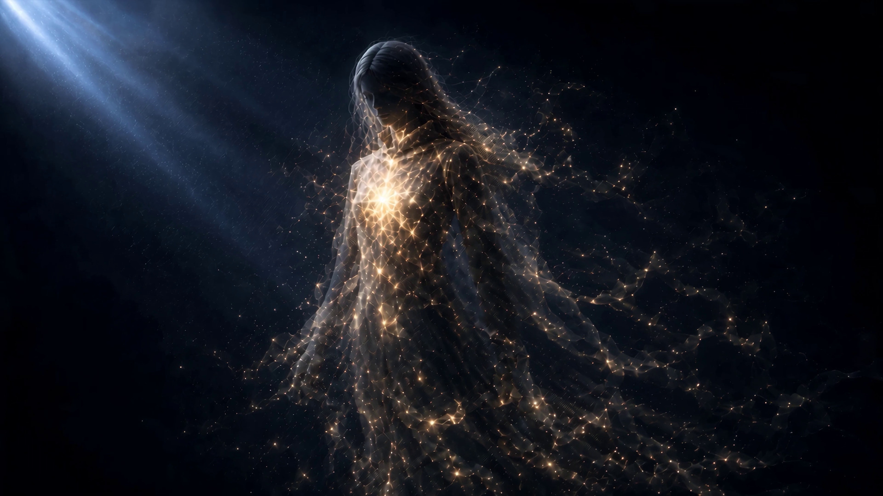
COVER LETTER 2 · 프로젝트 수행 경험
없는 브랜드를 처음부터 설계해 하나의 콘텐츠로 완성
LUNE 뤼느 · 개인
달빛을 뜻하는 프랑스어에서 이름을 가져온 미니멀 럭셔리 향수 브랜드를 설정하고, 기획 · 이미지/영상 생성 · 음악 · 편집 전 과정을 직접 수행
상황
과제
행동
결과
실존하지 않는 브랜드라 참고할 브랜드 자산이나 톤앤매너가 없음
보이지 않는 '향'을 시각화하고, 키비주얼 · 영상 · 음악을 하나의 아이덴티티로 연결
'고요한 밤의 향기' 콘셉트와 다크네이비 · 골드 기준 설정 → ChatGPT 키비주얼 → Runway 영상 확장 → Suno 음악 → Premiere 편집
하나의 톤으로 연결된 브랜드 콘텐츠 완성. 여러 AI 결과물을 하나로 통합하는 역량 확보
정하준 · AI 콘텐츠 제작 09
Notes:
자기소개서 2번 — 뤼느 프로젝트 STAR.

Slide 10
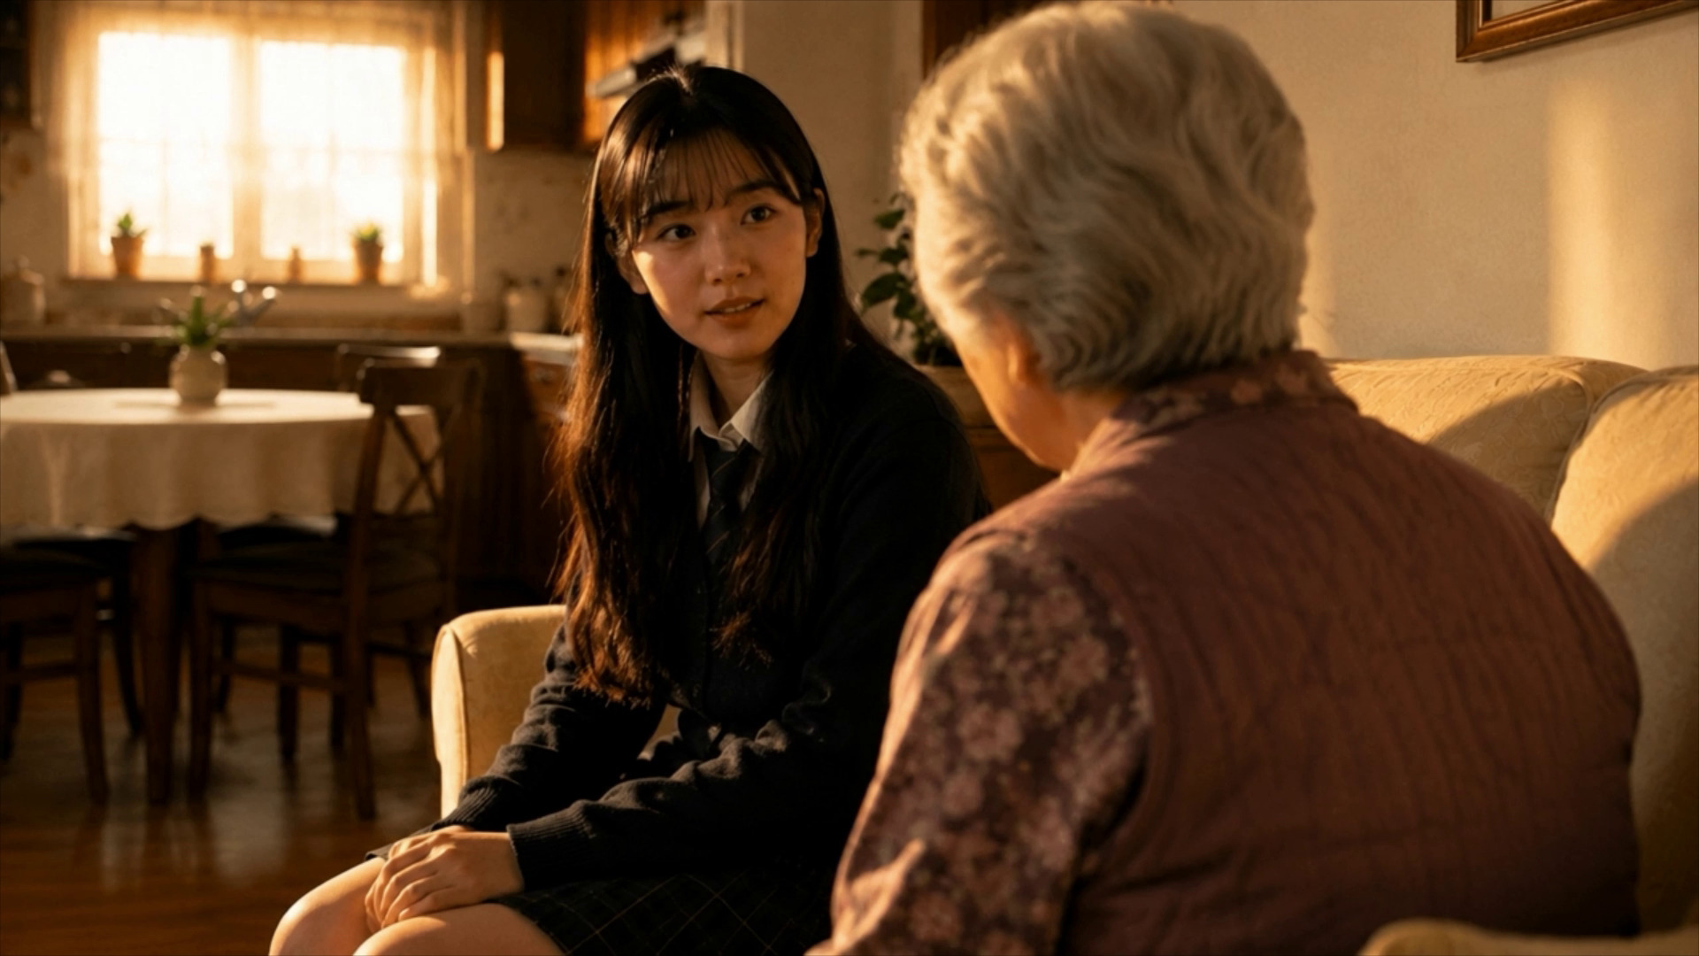
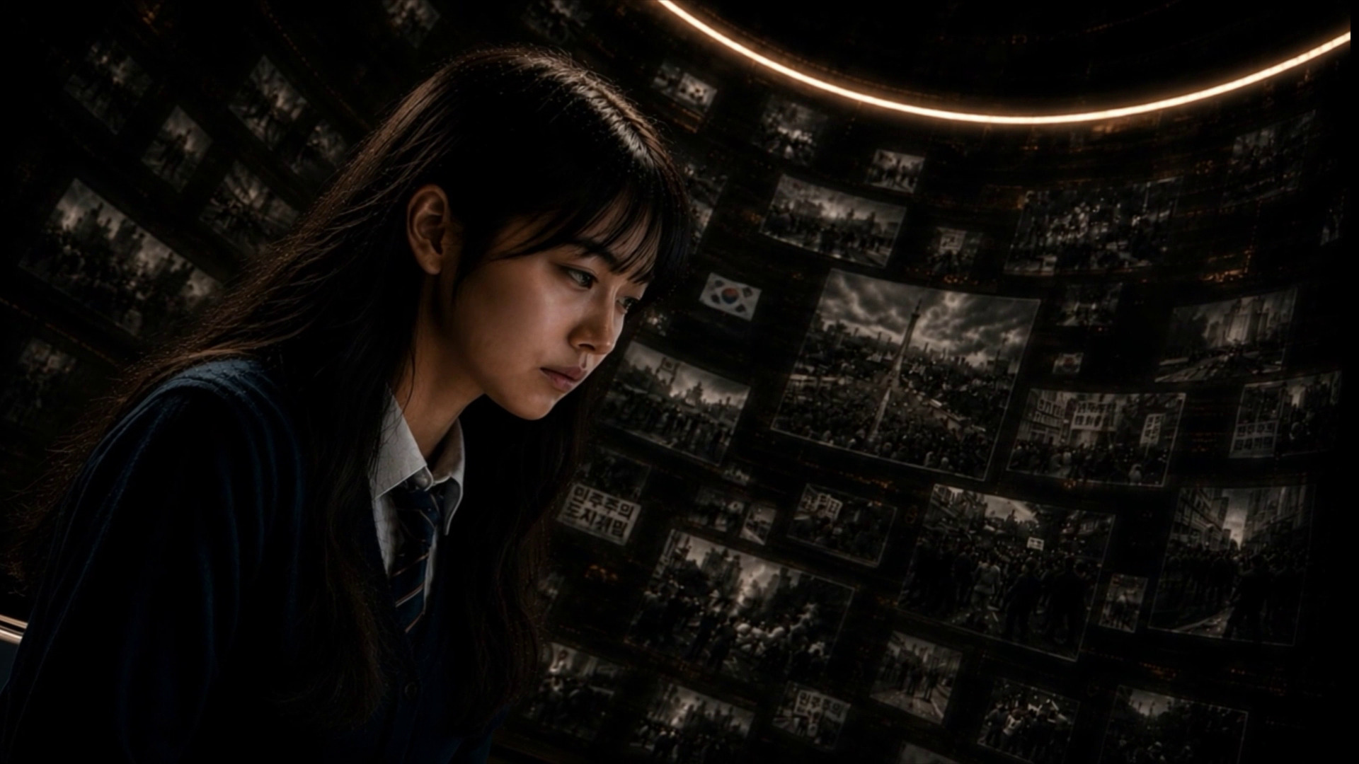
COVER LETTER 3 · 문제 해결 경험
캐릭터 시트로 장면마다 달라지던 주인공을 하나로
기억의 방 · 팀 5인 · ACC 공모전 본선
거실(아날로그) ↔ 디지털 아카이브(SF)를 오가는 장면에서도 주인공 '유아'가 같은 인물로 보이도록
상황
과제
행동
결과
조명·배경이 바뀔 때마다 유아의 얼굴 · 헤어 · 교복이 달라져 같은 인물로 보이지 않음
주인공이 흔들리면 '세대를 잇는 기억'이라는 메시지가 약해짐 — 일관성 확보가 핵심
컷 생성을 멈추고 캐릭터 시트 제작 → 모든 컷에 레퍼런스로 적용 → 인물 묘사와 조명·배경 프롬프트를 분리 → 기준 벗어난 컷 재생성
전 장면에서 같은 인물로 자연스럽게 연결. 이후 '캐릭터 시트 먼저'를 제작 원칙으로 삼음
정하준 · AI 콘텐츠 제작 10
Notes:
자기소개서 3번 — 기억의 방 문제 해결 STAR.

Slide 11
COVER LETTER 4 · 지원 동기 및 포부
AI로 제작 속도와 완성도를 함께 높이는 제작자
지원 동기
플랫폼마다 다른 포맷으로 빠르게 만들면서도 브랜드의 일관된 인상을 지키는 것이 콘텐츠의 경쟁력입니다. AI 생성 기술로 속도를 높이면서 톤앤매너를 지키는 제작이 제가 쌓아온 역량과 맞닿아 있어 지원했습니다.
준비된 역량
여러 AI 툴 조합
시행착오 조정
팀 비주얼 맞춤
뤼느 — 기획부터 결과물까지 1인 완성
기억의 방 — 캐릭터 시트로 일관성 해결
AI 이미지 · 영상 편집 · 3D 모델링 담당
입사 후 계획
입사 초기
이후
장기
기존 콘텐츠 · 브랜드 톤앤매너 · 제작 프로세스를 꼼꼼히 파악하며 팀 협업 흐름 익히기
→
AI 시안 제작과 반복 작업 효율화로 제작 시간을 줄이고 플랫폼별 콘텐츠 제작에 기여
→
AI를 쓰는 사람을 넘어 제작 속도와 품질을 동시에 높이는 콘텐츠 제작자로 성장
정하준 · AI 콘텐츠 제작 11
Notes:
자기소개서 4번 — 지원 동기와 입사 후 계획.

Slide 12
감사합니다
작업물과 원본 영상은 포트폴리오 사이트에서 바로 확인하실 수 있습니다.
포트폴리오
이메일
연락처
hajun7944-prog.github.io
hajun7944@naver.com
010-9705-7944

